Slide 1
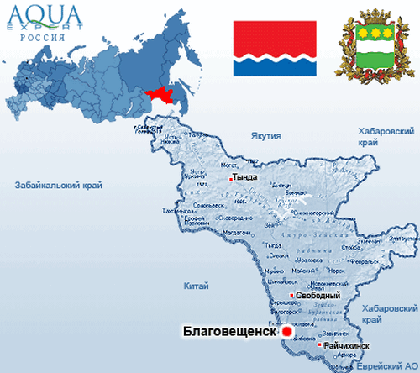
Муниципальное общеобразовательное казенное учреждение Успеновская основная общеобразовательная школа
Устный журнал «Амурской области- 160 лет»
Подготовила: Яценко Елена
Николаевна, учитель биологии
МОКУ Успеновская ООШ
2019 г

Slide 2
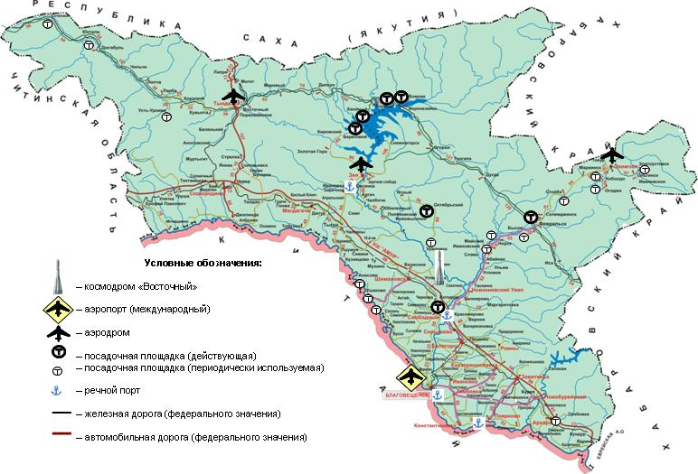

АМУРСКОЙ ОБЛАСТИ 160 – лет!
https://yandex.ru/images/search?text=%D0%BA%D0%B0%D1%80%D1%82%D0%B0%20%D0%B0%D0%BC%D1%83%D1%80%D1%81%D0%BA%D0%BE%D0%B9%20%D0%BE%D0%B1%D0%BB%D0%B0%D1%81%D1%82%D0%B8&img_url=http%3A%2F%2Fmintrans-amur.ru%2Fckeditor_assets%2Fattachments%2F447%2Fkarta.jpg&pos=22&rpt=simage&lr=77

Slide 3
Страницы журнала:
Историческая справка
Современная Амурской области:
-общая характеристика
-космодром
-Зейская ГЭС
-Бурейская ГЭС
-Нижне Бурейская ГЭС
Символы Амурской области:
-герб и флаг области
Чудеса земли Амурской
Викторина: Амурская область
Литературная страница

Slide 4
  Оглянемся назад (историческая справка)
Приамурье было открыто отрядом землепроходцев во главе с Василием Даниловичем Поярковым в первой половине XVII века (1643-1644 гг.).
В 1649 г. 1854 г. началось переселение казаков из Забайкалья в низовья Амура, и с этого времени Приамурье окончательно вошло в состав России.
По указу Императора 20 (8) декабря 1858 г. была учреждена Амурская область. Общая площадь территории Амурской области - около 449 536 км.
Первые переселенцы из Забайкалья образовали Амурское казачье войско и основали цепь станиц и хуторов в долине рек Амура и Зеи.
С 1859 г. началось переселение из центральных районов России.
После Октябрьской революции 1917 г., согласно постановлению V объединительного съезда крестьян и казаков, область стала именоваться Амурской социалистической республикой.
В апреле 1920 г. из Амурской, Забайкальской, Камчатской, Сахалинской и Приморской областей было образовано «буферное» демократическое государство Дальневосточная Республика с центром в г. Чите.
В 1922 г. ДВР присоединилась к РСФСР, и 8 ноября область была переименована в Амурскую губернию, просуществовавшую до 1926 г.
В январе 1926 г. область была включена в состав Дальневосточного края. 20 октября 1932 г. образована Амурская область, которая вошла в Хабаровский край. Указом Президиума Верховного Совета СССР от 2 августа 1948 г. Амурская область выделена в самостоятельную область РСФСР

Slide 5
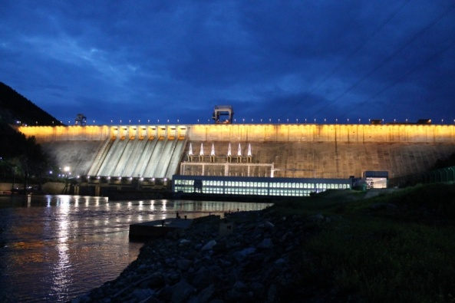
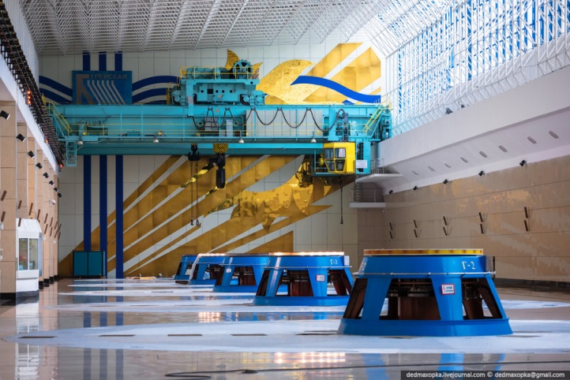
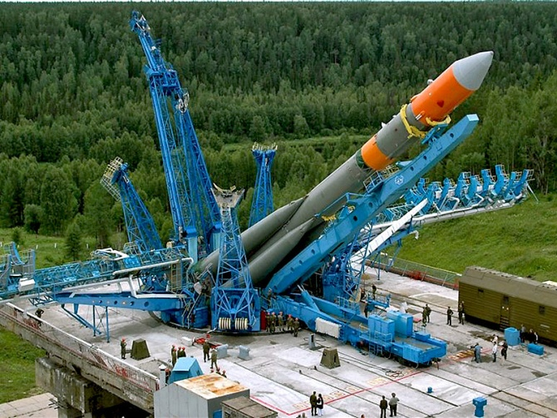
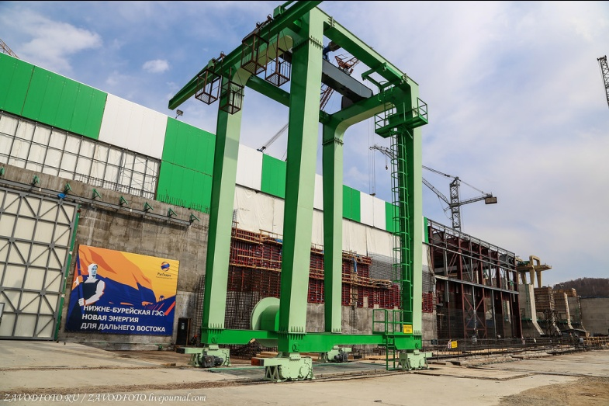
Посмотрим вперед (современность Амурской области)
Зейская ГЭС
Бурейская ГЭС
https://yandex.ru/images/search?text
https://yandex.ru/images/search?text
Космодром «Восточный»
Нижне Бурейская ГЭС
https://yandex.ru/images/search?text
https://yandex.ru/images/search?text

Slide 6
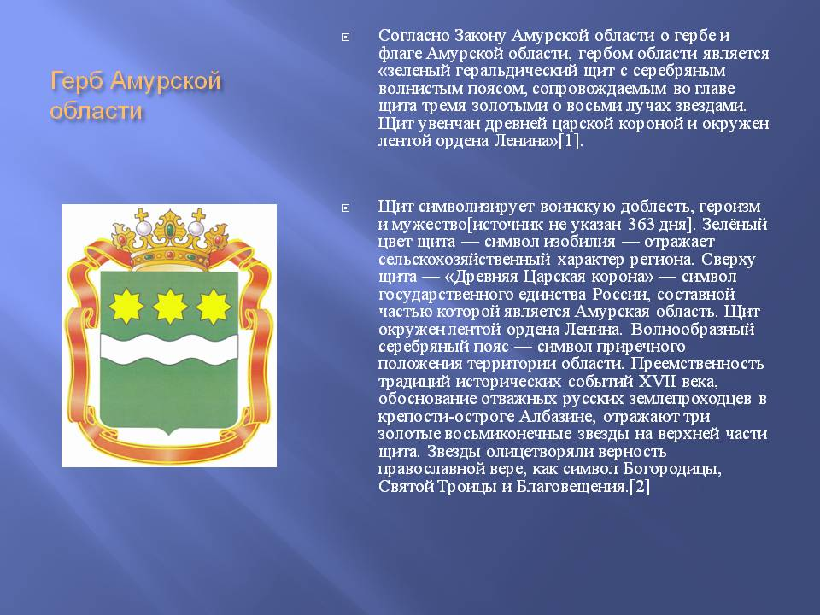
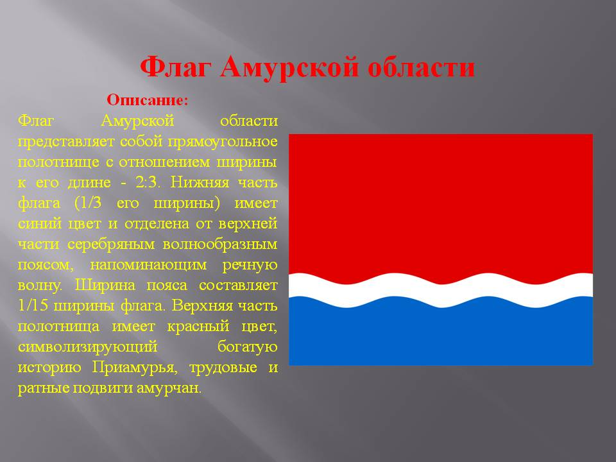
Символы Амурской области
https://yandex.ru/images/search

Slide 7
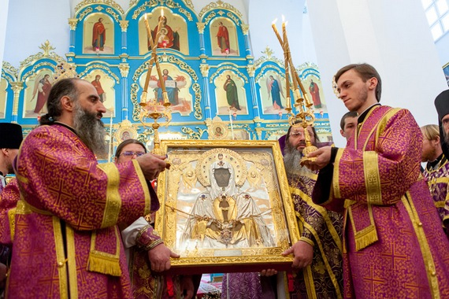
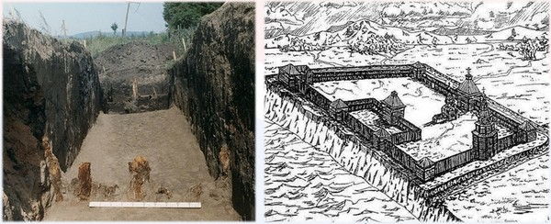
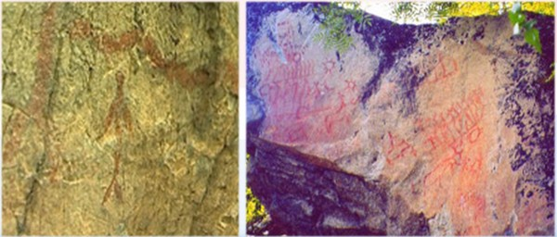
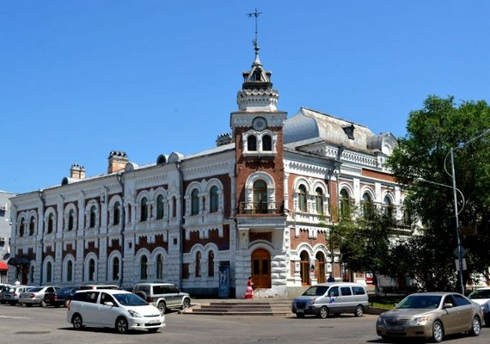
Чудеса земли Амурской
икона Албазинской Божьей Матери
Албазинский острог
петроглифы
Амурский областной краеведческий музей
http://www.informio.ru/publications/id1821/Sem-chudes-zemli-Amurskoi)

Slide 8
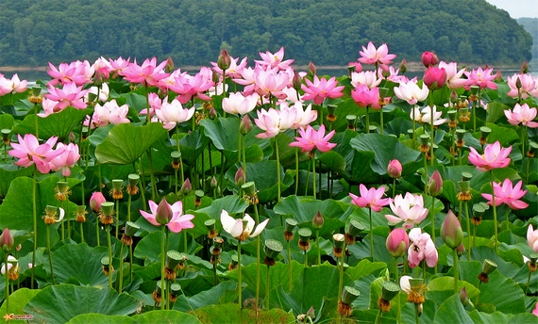
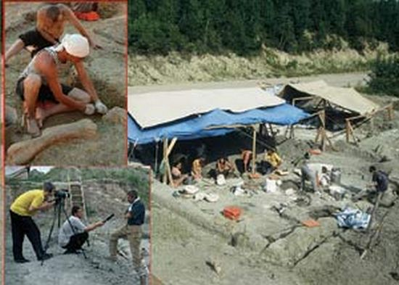
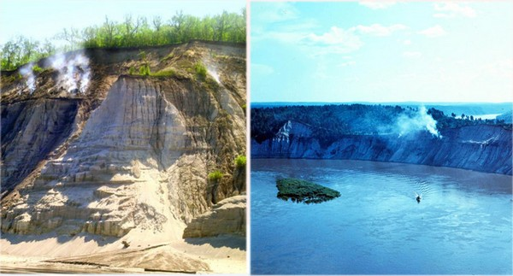
Символы Амурской области
лотосы
Динозавры
Горящие горы
http://www.informio.ru/publications/id1821/Sem-chudes-zemli-Amurskoi)

Slide 9
Викторина по Амурской области
1.Когда русские люди впервые появились в Приамурье?
2.Где в XVII веке находился центр русских владений в Приамурье?
3.Кто был первым приамурским воеводой?
4.Какой государственный деятель был инициатором возвращения Приамурья в состав России?
5.Какой город являлся центром Амурской области?
6.Кто был первым военным губернатором Амурской области?
7.Как назывались люди, которые были расселены по левому берегу Амура и несли охрану государственной границы?
8.Каким было основное занятие жителей «старожильческого района»?
9.Какие промышленные отрасли преимущественно развивались в Амурской области?
10.Какой вид транспорта был основным в Амурской области до начала ХХ века?
11.В какой период времени Амурская область называлась губернией?
12.Какой замечательный учёный, основоположник селекции сои на Дальнем Востоке жил и работал в Амурской области?
13.Крупнейшие гидроэлектростанции на территории Амурской области?
14.Какой город в Амурской области самый северный и самый молодой?
15.Этот город расположен на высоте более 400 метров над уровнем моря, выше всех остальных городов в Амурской области, он отличается очень суровыми климатическими условиями. Что это за город, когда он был образован?
16.Назовите заповедники Амурской области? Когда они были образованы?
http://ivanovka.esy.es/raion/fales/test4.htm)

Slide 10

Литературная страница

Slide 11
Спасибо за внимание

Slide 12
Символы Амурской области

